Slide 1





计算机相关专业
大学生的私人求职导师
种一棵树，最好的时间是在十年之前。其次，是现在……
及 时
主讲人：张浩哲

Slide 2
01
我们的初衷

Slide 3
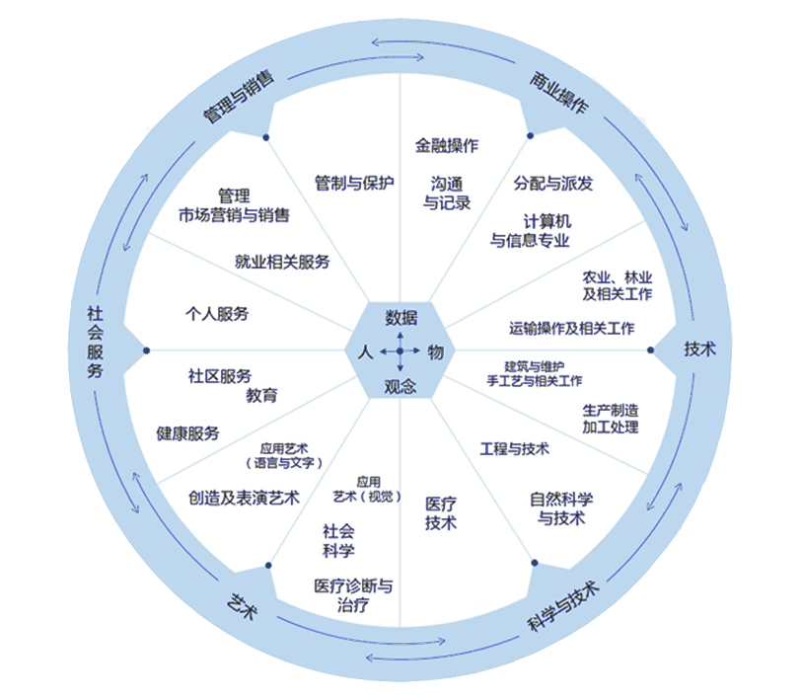
工作世界地图
1
多个方向
2
多种能力
3
多样选择

Slide 4
用户痛点
用户痛点
我能干什么
及时
有
我该怎么干
就够了
如何提升自我
用户需求

Slide 5
02
我们的产品

Slide 6
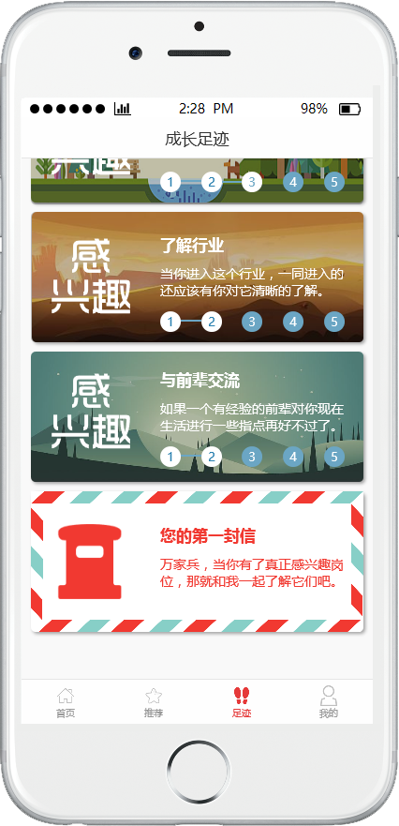
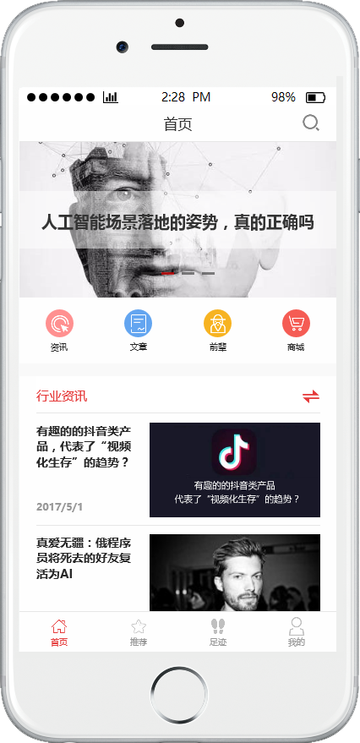
功能总览
1
任务制
2
过关式
丰富的资源
3
个性化

Slide 7
推荐系统
阅读的文章
感兴趣的文章
数据采集
自己的标签
大数据分析
系统推荐
个性化的任务
关注的内容

Slide 8
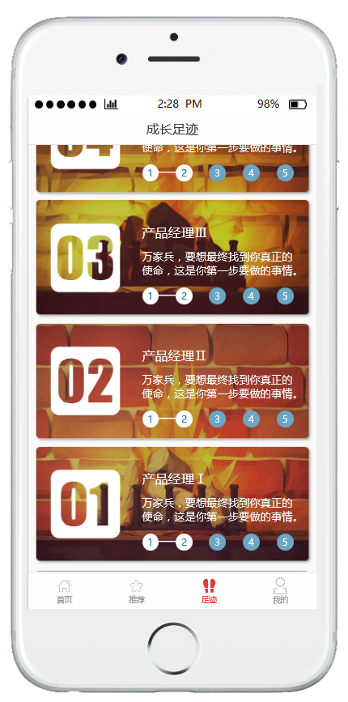

任务体系
用户数据库
用户数据
用户数据
反馈
反馈
初始任务
任务1
任务2
任务3
任务
卡片组
任务
卡片组
任务
卡片组

Slide 9
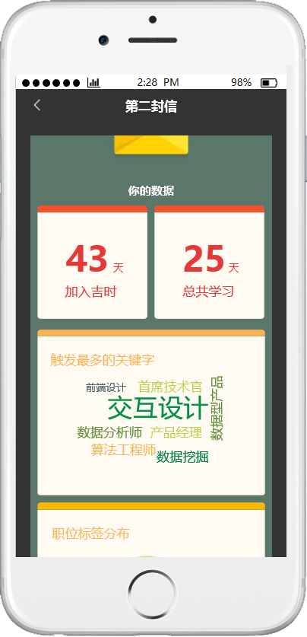
数据的采集
1
数据的记录
2
成长的见证

Slide 10

商业模式
岗位
标签
适宜
的公司
能力
标签
人才区分
人才对接
人才池

Slide 11
感谢您的观看
种一棵树，最好的时间是在十年之前。其次，是现在……
及 时
主讲人：张浩哲

